Slide 1
Звезда - по имени Солнце
Солнце -это самая яркая звезда нашей Галактики. Это огромный шар горячего газа, состоящий в основном из водорода и гелия.
Согласно классификации звезд, Солнце – желтый карлик. Возраст около 5 млрд. лет - диаметр - примерно 1392000 км (109 раз больше диаметра Земли),
масса - оценивается в 2x1030 кг (333 раза больше массы Земли), - средняя температура поверхности - более 5500 ⁰C.
- температура ядра достигает 15 млн. ⁰C.

Slide 2
Как образовались планеты?
Ориентировочно 5–6 миллиардов лет назад одно из газопылевых облаков нашей большой Галактики (Млечного пути), имеющее форму диска, начало сжиматься к центру, понемногу формируя нынешнее Солнце. Дальше, по одной из теорий, под действием мощных сил притяжения, большое количество частиц пыли и газа, вращающихся вокруг Солнца, стали слипаться в шары – образуя будущие планеты. Как гласит другая теория, газопылевое облако сразу распалось на раздельные скопления частиц, которые, сжимались и уплотнялись, образовав нынешние планеты.

Slide 3
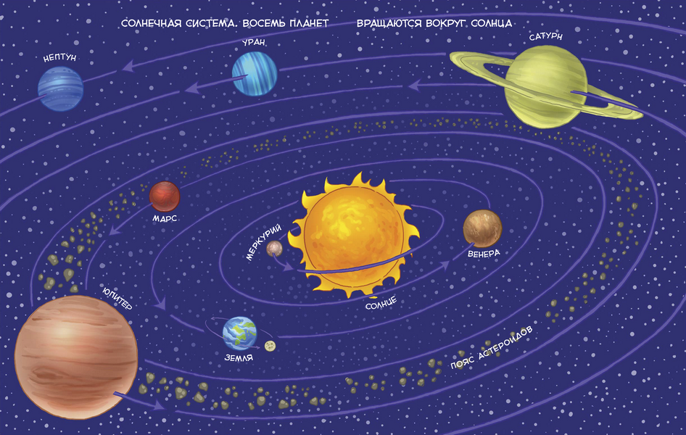
Солнечная система
Солнечная система – это 8 планет и более 63 их спутника, которые открываются все чаще, несколько десятков комет и большое количество астероидов. Все космические тела движутся по своим четким направленным траекториям вокруг Солнца, которое тяжелее в 1000 раз, чем все тела в солнечной системе вместе взятые. Центром солнечной системы является Солнце – звезда, вокруг которой по орбитам обращаются планеты. Они не выделяют тепла и не светятся, а лишь отражают свет Солнца.

Slide 4
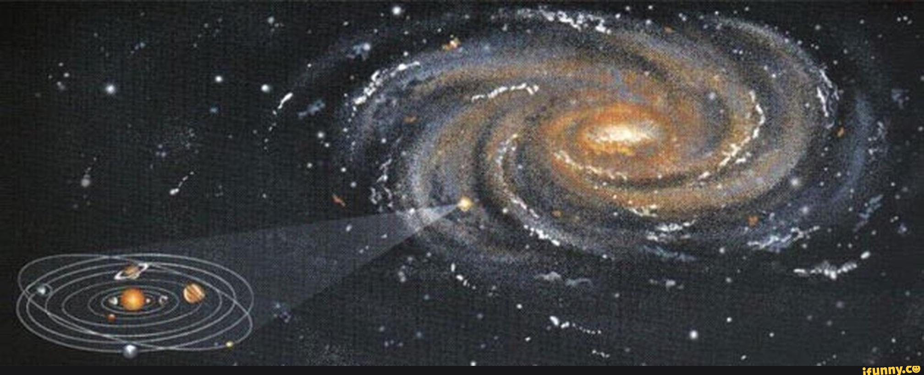
Галактика- Млечный путь
Солнечная Система является частью Млечного Пути (нашей Галактики) и расположена на окраине одного из спиральных рукавов, на расстоянии более 30 тыс. световых лет от центра Галактики.

Slide 5
Расстояние от планет до Солнца

Slide 6
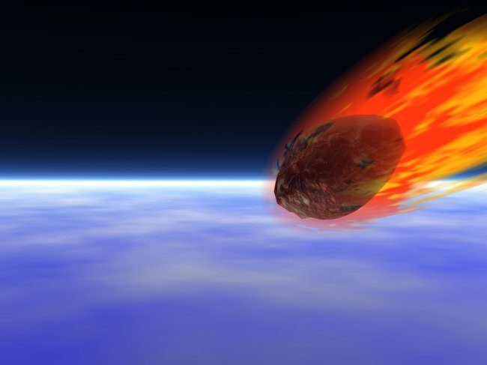
Астероиды, метиориты, кометы.
Метеори́т — тело космического происхождения, упавшее на поверхность крупного небесного объекта. Большинство найденных метеоритов имеют массу от нескольких граммов до нескольких килограммов (крупнейший из найденных метеоритов — Гоба, масса которого, по подсчетам, составляла около 60 тонн. Полагают, что в сутки на Землю падает 5—6 тонн метеоритов, или 2 тысячи тонн в год.
Астеро́ид ( малая планета) — относительно небольшое небесное тело движущееся по орбите вокруг Солнца. Астероиды значительно уступают по массе и размерам планетам, имеют неправильную форму и не имеют атмосферы, хотя при этом и у них могут быть спутники.

Slide 7
Планеты земной группы
К внутренним
(земным) плане-там относятся 4 планеты, располо-женные ближе к Солнцу - Меркурий, Венера, Земля и Марс. Они имеют относи-тельно небольшие размеры, имеют твердую, камен-ную кору.

Slide 8
Меркурий
Меркурий – самая маленькая и ближайшая к Солнцу планета, движется быстрее других планет.
Период обращения вокруг Солнца: 87,97 суток. Диаметр на экваторе: 4878 км. Период вращения (оборот вокруг оси): 58 дней. Температура поверхности: около +500⁰C днем и –170⁰C ночью. Атмосфера: очень разреженная, гелий. Спутников нет.

Slide 9
Венера
Венера» больше похожа на Землю размерами и яркостью. Наблюдение за нею затруднено из–за окутывающих ее облаков.
Венера, это единственная планета, которая обращается против часовой стрелки. Поверхность – раскаленная каменистая пустыня. Период обращения вокруг Солнца: 224,7 суток. Диаметр на экваторе: 12104 км. Период вращения (оборот вокруг оси): 243 дня. Температура поверхности: +480 ⁰C (средняя). Атмосфера: плотная, в основном углекислый газ. Спутников нет.

Slide 10
Земля
Земля - третья планета от Солнца , является крупнейшей по диаметру, массе и плотности среди подобных планет. Только на земле есть вода, поэтому тут и существует жизнь.
Период обращения вокруг Солнца: 365,3 суток.
Диаметр на экваторе: 12756 км.
Период вращения планеты (оборот вокруг оси): 23 часа 56 мин.
Температура поверхности: 22 ⁰C (средняя).
Атмосфера: в основном азот и кислород.
Число спутников: 1 - Луна.

Slide 11
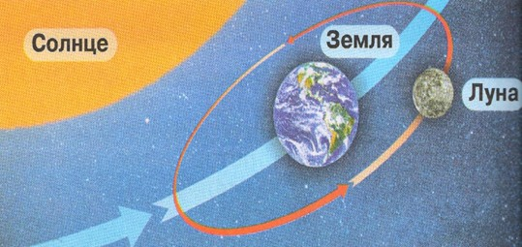
Спутник Земли - Луна
Луна — единственный естественный спутник Земли. Второй по яркости объект на земном небосводе после Солнца и пятый по величине естественный спутник планеты Солнечной системы.
Средний радиус 1 737,5 км. (примерно в четыре раза меньше Земли)
Расстояние до Земли: 384 400 км
Возраст: 4,527 миллиардов лет
Период обращения вокруг Земли: 27,3 дней
Именно из-за равенства этих двух периодов Луна всегда повёрнута к Земле одной стороной.

Slide 12
Марс
Это четвертая по порядку планета. Из – за сходства с Землей полагали, что здесь существует жизнь. Но опустившийся на поверхность Марса космический аппарат признаков жизни не обнаружил.
Период обращения вокруг Солнца: 687 суток. Диаметр планеты на экваторе: 6794 км. Период вращения (оборот вокруг оси): 24 часа 37 мин. Температура поверхности:
–23 ⁰C (средняя). Атмосфера планеты: разреженная, в основном углекислый газ. Спутников 2:Фобос, Деймос.

Slide 13
Планеты -гиганты
Юпитер, Сатурн, Уран и Нептун - это внешние планеты. Они являются газовыми гигантами, состоящие в основном из легких элементов - водорода и кислорода. Орбиты всех планет характеризуется эллиптический, почти круговой формой. Лежат они почти в одной плоскости. Если смотреть со стороны северного полюса Земли, планеты оббегают Солнце в сторону противоположную движению стрелки часов. .

Slide 14
Юпитер
Юпитер -пятая от Солнца и самая большая планета.
Юпитер превосходит Землю более чем в 10 раз по диаметру, в 300 раз по массе и в 1300 раз по объему. Он более чем вдвое массивнее всех планет Солнечной системы вместе взятых.
Период обращения вокруг Солнца:
11 лет 314 суток.(вращается быстрее всех планет) Диаметр планеты на экваторе: 143884 км. Период вращения (оборот вокруг оси): 9 часов 55 мин. Температура поверхности планеты:
–150 ⁰C (средняя). Атмосфера: в основном водород и гелий. Число спутников: 16 (+ кольца). Главные спутники планет:
Ио, Европа, Ганимед, Каллисто .

Slide 15
Сатурн
Сатурн –это планета номер 2, по величине среди всех планет. Сатурн привлекает к себе взгляды благодаря системе колец, образованную из льда, камней и пыли, которые обращаются вокруг планеты. Существует три главных кольца с внешним диаметром 270000 км, но толщина их около 30 метров. Период обращения вокруг Солнца: 29 лет 168 суток. Диаметр планеты на экваторе: 120536 км. Период вращения (оборот вокруг оси): 10 часов 14 мин. Температура поверхности:
–180 ⁰C (средняя). Атмосфера: в основном водород и гелий. Число спутников: 18 (+ кольца). Главный спутник: Титан.

Slide 16
Уран
Уран -седьмая по удалённости от Солнца, третья по диаметру и четвёртая по массе планета. Уран- уникальная планета. Ее особенность в том, что она вращается вокруг Солнца не как все, а "лежа на боку". Уран тоже имеет кольца, хотя их труднее увидеть
Период обращения: 84 года 4 суток. Диаметр на экваторе: 51118 км. Период вращения планеты (оборот вокруг оси): 17 часов 14 мин. Температура поверхности: –214 градусов (средняя). Атмосфера: в основном водород и гелий. Сколько спутников: 15 (+ кольца). Главные спутники: Титания, Оберон.

Slide 17
Нептун
Нептун – восьмая и последняя планета от Солнца и четвертая по размеру среди планет
Его открытие происходило способом математических расчетов, а потом уже увидели в телескоп. В 1989 году, "Вояжер–2" пролетел мимо. Он сделал поразительные фотоснимки голубой поверхности Нептуна и его самого крупного спутника Тритона.
Период обращения вокруг Солнца: 164 года 292 суток. Диаметр на экваторе: 50538 км. Период вращения (оборот вокруг оси): 16 часов 7 мин. Температура поверхности:
–220 ⁰C (средняя). Атмосфера: в основном водород и гелий. Число спутников: 8. Главный спутник: Тритон.

Slide 18
24 августа 2006 - Плутон лишили статуса планеты Международный астрономический союз (МАС).
Плутон со дня своего открытия в 1930 и до 2006 года Плутон считался девятой планетой Солнечной системы. Однако в конце XX и начале XXI веков во внешней части Солнечной системы было открыто множество объектов. Среди них примечательны Квавар, Седна, и особенно Эрида, которая на 27 % массивнее Плутона. Поэтому в 2006 году Плутон был причислен к новой категории карликовых планет вместе с Эридой и Церерой. Некоторые учёные продолжают считать, что Плутон должен быть переклассифицирован обратно в планету.

